Slide 1
بسم الله الرحمن الرحیم

Slide 2
ورزش در خانه و ایده های جالب و ارزان
تهیه کننده : پروین آزادگان(دبیر تربیت بدنی)
دبیرستان: فرزانگان

Slide 3
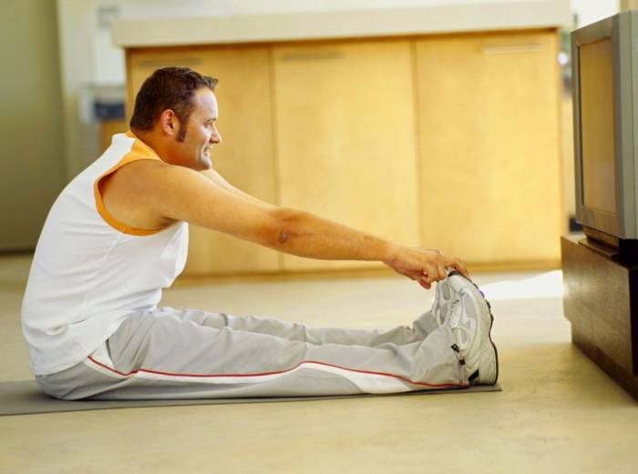
چگونه با وسایلی که در منزل داریم ورزش کنیم با وسایلی که در منزل دارید به راحتی ورزش کنید و هزینه ای صرف دمبل وزنه و دستگاه ها نکنید. با لیستی از وسایل که مطمئنا در منزل دارید و بدون اینکه منزل را ترک کنید به هدفتان برسید. در این بخش از ورزش و سلامت نمناک ایده های ساده و ارزان قیمتی برای ورزش در منزل داریم که توصیه می شود حتما از آنها استفاده کنید.

Slide 4
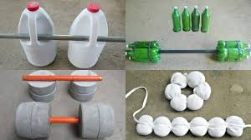
ایده های جالب و ارزان برای ورزش در منزل :
بطری های پلاستیکی پر از شن :
بطری های پلاستیکی را می توانید با آب هم پر کنید اما بهتر است باچیزی پرکنید که وزن بیشتری دارد اگر شن ندارید می توانید از خاک استفاده کنید. بطری ها جایگزین خوبی برای دمبل هستند با این بطری ها حرکات بی شماری می توانید انجام دهید مثل بالا بردن وزنه با دو دست.

Slide 5
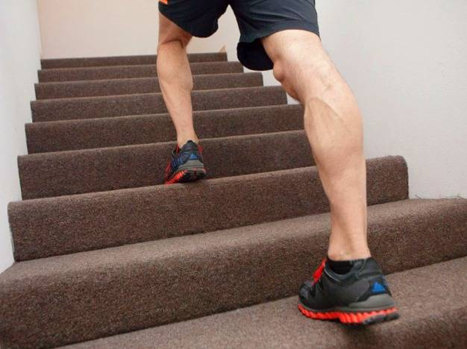
کیفی پر از لباس برای ورزش : می توانید از کیف بزرگی که پر از لباس های زمستانی در فصل تابستان است یا برعکس استفاده کنید مطمئنا همچین چیزی در کمد دارید که بتوانید آن را با دو دست بلند کرده و وزنه بزنید. پله ها هم می تواند وسیله ورزش باشد : اگر در منزل پله دارید بسیار عالی است چون می توانید ورزش هایی مثل تقویت و لاغر کردن پاها را انجام دهید گام هایتان یکسان باشد.حرکت لانگ را هم می توانید با کمک پله ها انجام دهید و حتی از قوطی شنی برای بالا بردن

Slide 6
کتابها برای لباس ورزش:
شاید در کتابخانه منزل دایره المعارفی داشته باشید که تا به حال کسی استفاده نکرده باشد اما به دلیل وزنی که دارد انتخاب خوبی برای تمرینات شماست. کتاب را به عنوان دمبل با دستتان بلند کنید و بایستید و زانویتان را خم سپس دستتان را بالای سر ببرید این تمرین برای سوزاندن چربی ها مناسب است.
حتی با شانه های تان هم میتوانید ورزش کنید
کتاب را با دستانتان بردارید و دستتان را موازی روبروی سینه بگیرید بعد دست ها را بالا ببرید و به حالت اولیه برگردانید.

Slide 7
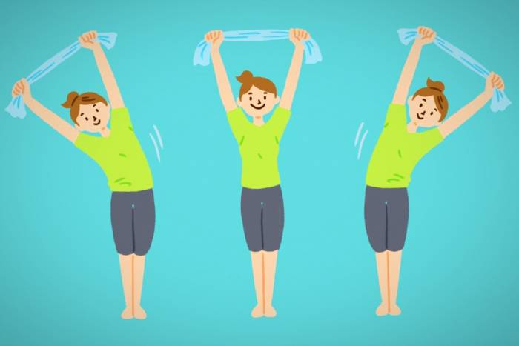
صندلی ها برای ورزش در خانه:
می توانید از صندلی داخل آشپزخانه استفاده کنید ، با کمک صندلی مقاومت لگن را بالا ببرید به جای قرار دادن پاها روی زمین آنرا کنار صندلی قرار دهید.
دستمال برای ورزش در خانه:
واقعا ابتکار خلاقانه ای است از دستمال برای تمرین استفاده کنید ، با دقت در تصویر این حرکت را به درستی انجام دهید.

Slide 8
بسته های غذا:
به خاطر داشته باشید برای استفاده از این بسته ها ابتدا باید مطمئن شوید حسابی آنها را بسته اید تا باز نشود و بریزد مثلا می توانید از بسته های آرد برنج و کنسرو ها به عنوان دمبل استفاده کنید.
جارو هم می تواند جایگزین خوبی برای هالتر باشد:
پیشنهاد ما این است که جارو را پشت سر قرار دهید و دو دستتان را روی آن قرار دهید سپس کمرتان را بچرخانید و بعد کمر را به سمت دیگر بچرخانید ، با جارو می توانید وزنه برداری کنید و آن را به طرف بالا ببرید ممکن است به نظر رسد که به دلیل وزن پایینی که دارد مفید نیست اما کمک میکند هنگام ورزش صاف قرار بگیرید.

Slide 9
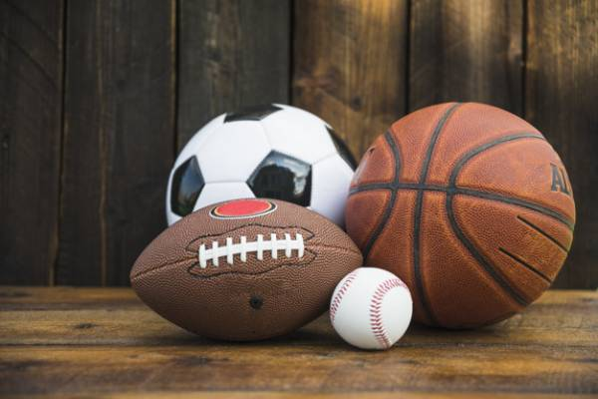
توپ ها برای ورزش :
می توانید توپ یکی از بچه ها را قرض بگیرید بهتر است که توپ بسکتبال یا فوتبال باشد. با دو دست توپ را بگیرید و دستتان را بکشید و بالای سر بگیرید سپس توپ را از بالای سر پرتاب کنید در حالیکه که پا را بالا نگاه داشته اید این حرکت را انجام دهید.
یا اینکه توپ را روی زمین بگذارید و دو دست را روی آن قرار دهید سپس زانوی راست را خم کنید طوری که زانوی چپ کشیده شده باشد این حالت را چند ثانیه ای نگه دارید سپس حالت را تغییر دهید.

Slide 10
بانکه های آب:
مراقب باشید که بانکه ها را پر نکنید این کار از ریختن آب در منزل جلوگیری می کند هدف از این ها ورزش با وسایل سنگین است اما اگر نمی خواهید در منزل ورزش کنید به هیچ کدام از این ها نیاز ندارید.

Slide 11
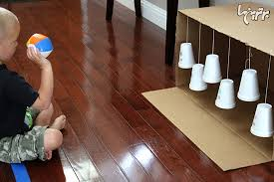
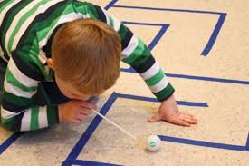
نمونه هایی از ورزش در خانه:

Slide 12
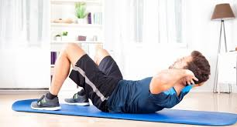
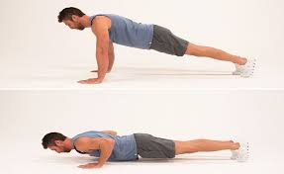

Slide 13
پایان

